Slide 1
美洲華語第三冊
第五課(繁體)

Slide 2
第一週

Slide 3
課前活動

Slide 4
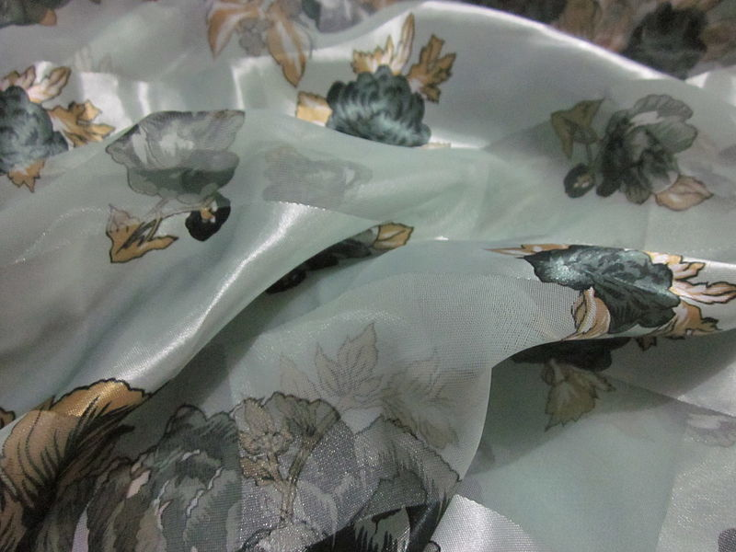
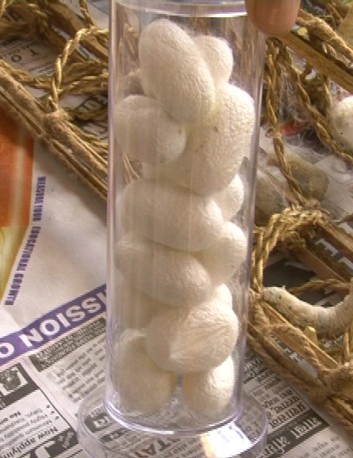
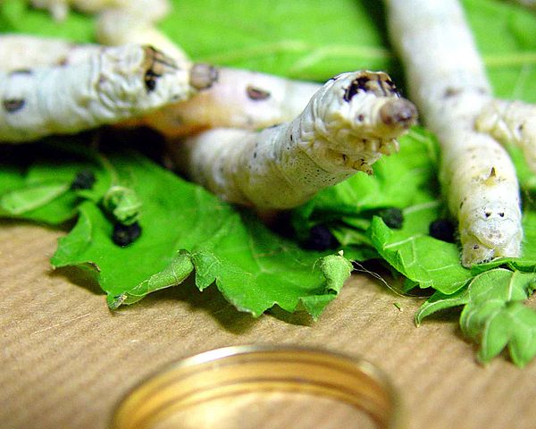
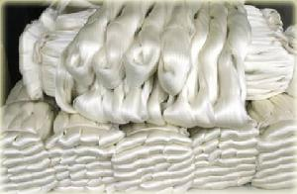
認識蠶/蠶絲
蠶繭
蠶
絲綢
絲巾
資料來源：維基百科

Slide 5
說故事－蠶絲的故事
請到美洲華語網站下載ppt
或利用美洲華語創作天地http://blog.huayuworld.org/meizhouworld
建議老師先教課本故事
可先讓學生只看圖片，請學生用中文把故事說出來，利用大家的想像力，再看文字或聽故事以强化對故事的了解。

Slide 6
課文：送給外婆一條絲巾
(聽一聽)
推廌影片：絲巾造型教學（長度約三分鐘） http://www.youtube.com/watch?v=TEx43G-lQQg

Slide 7
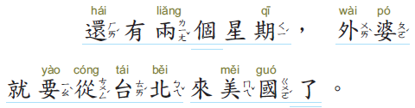
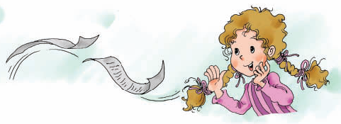
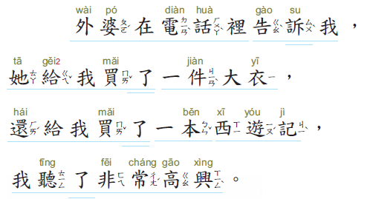
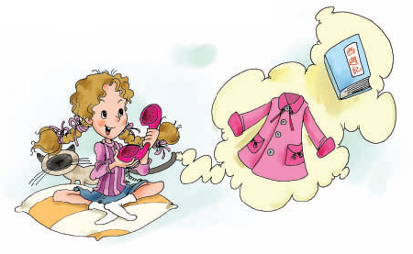
聽一聽

Slide 8
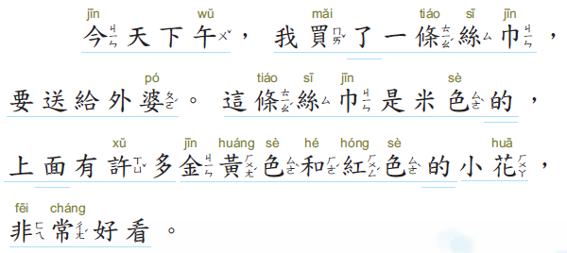
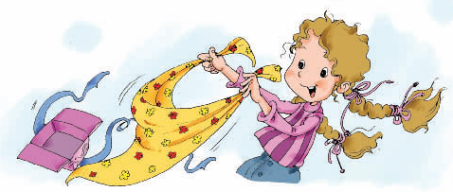
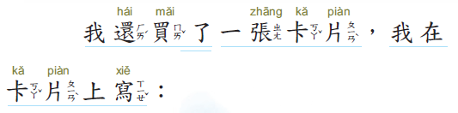
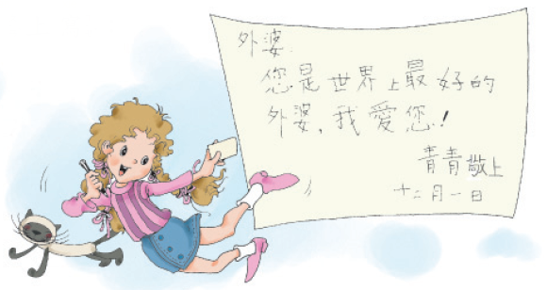

聽一聽
外婆:您是最好的外婆,我愛您! 青青敬上十二月一日

Slide 9
第一週生字

Slide 10
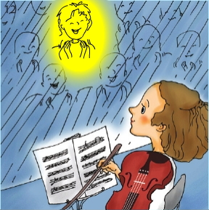

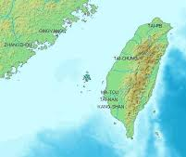
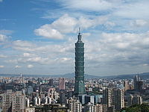
台上
台灣
台北1
0
1

Slide 12
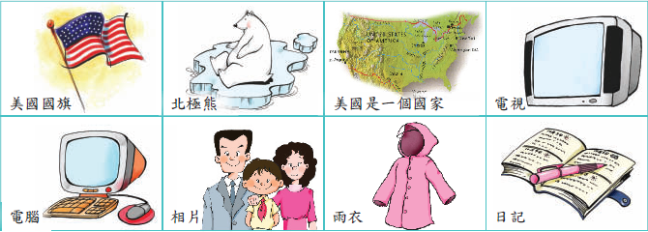
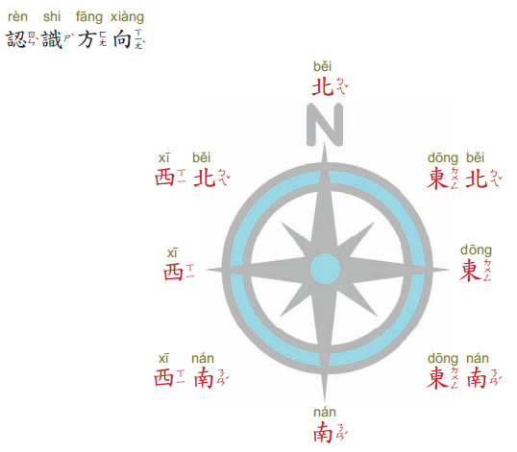
北
北邊
北極熊

Slide 13
認識方位

Slide 14
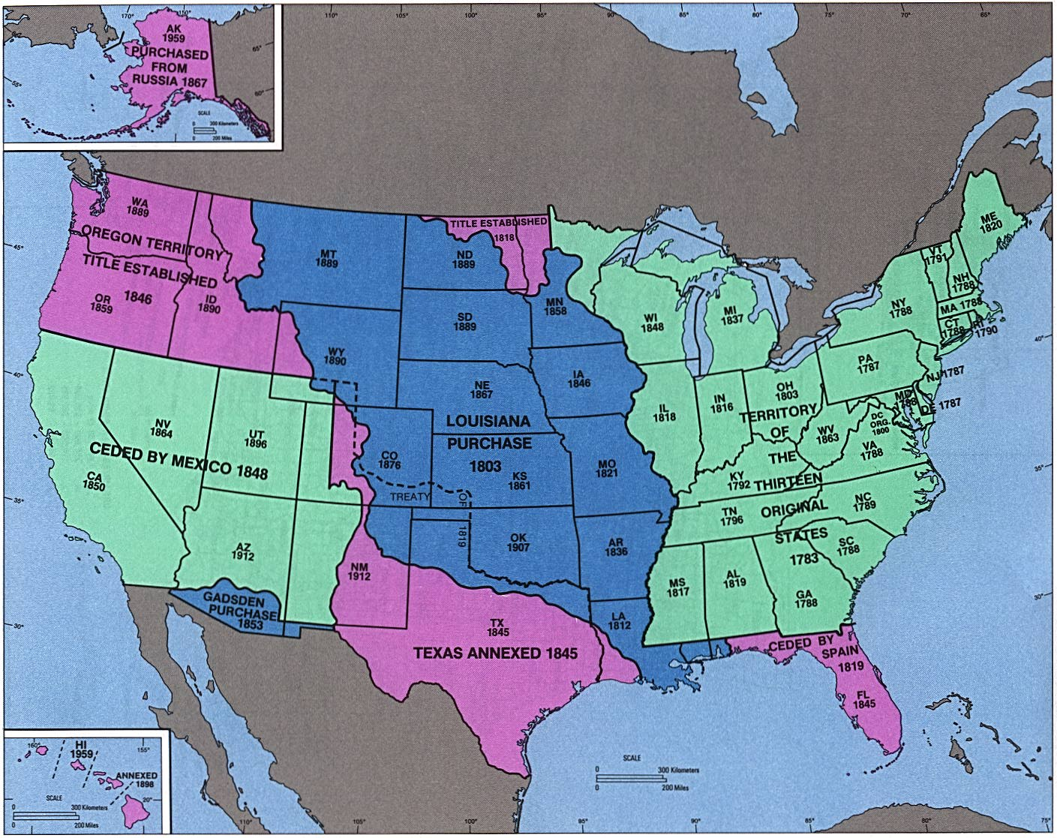
認識
美國方位
北/加拿大
東
/大西洋
西
/太平洋
南/墨西哥

Slide 16
國旗
國家

Slide 18
電腦
電視

Slide 20

卡片
相片

Slide 21
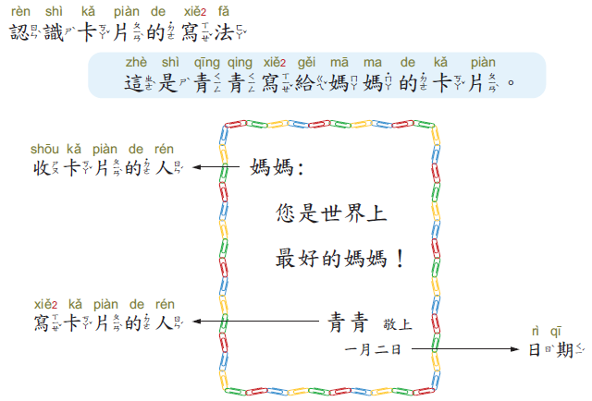

Slide 22


卡片範例
友友：
你是我最要
好的朋友，祝你
生日快樂！
中中上
一月二十日

Slide 24
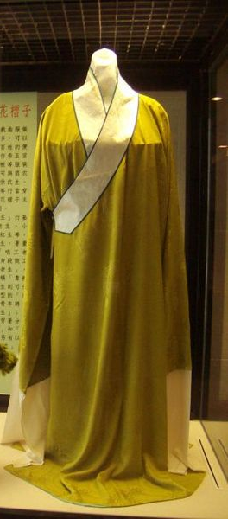
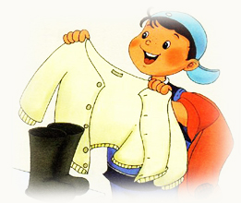
衣
衣服
雨衣
參考資料：教育部重編國語辭典修訂本

Slide 26
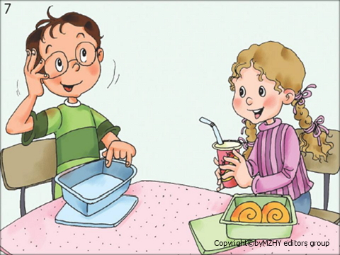
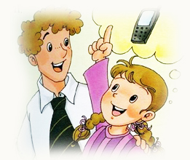
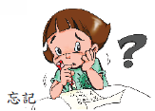
記得
忘記
日記

Slide 28
句子練習

Slide 29
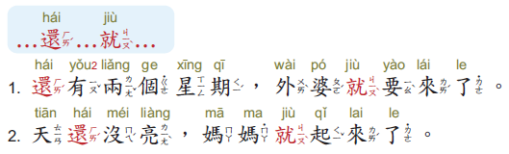




Slide 30
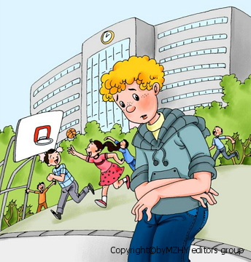
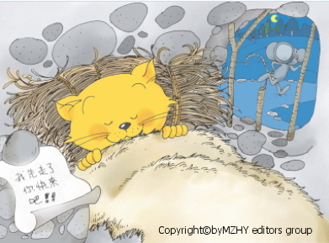
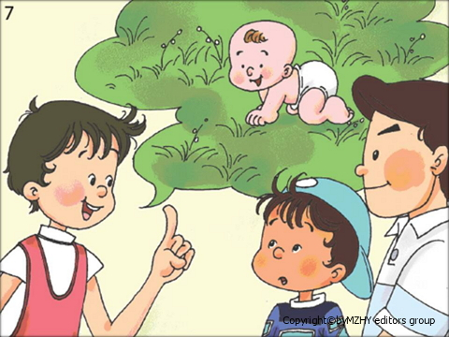
練習說：…還…就…
Smith 還沒去上學，肚子就餓了。
老鼠還沒叫貓起床就先走了。
中中還沒想到，哥哥就先猜出來了。

Slide 31
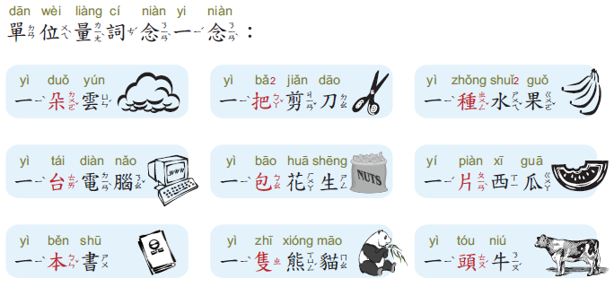


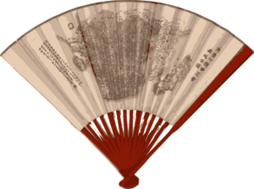
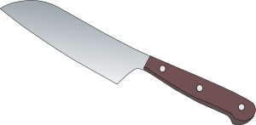
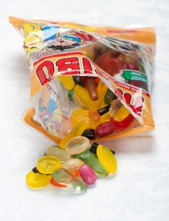



Slide 32



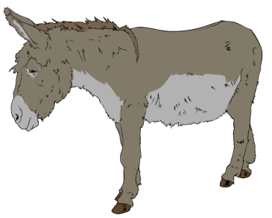
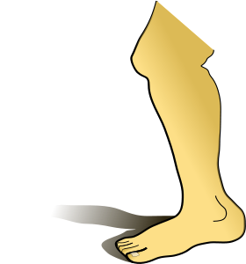
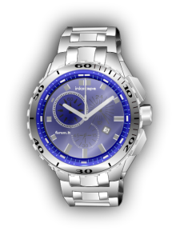

Slide 33
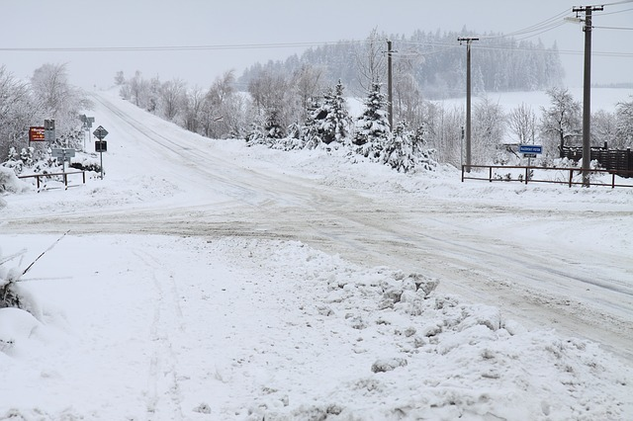
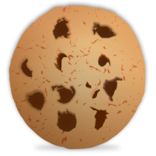
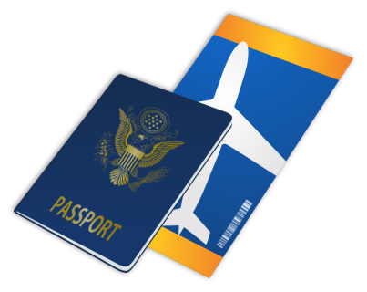

Slide 34
第二週

Slide 35
課文：送給外婆一條絲巾
(唸一唸)

Slide 36
唸一唸

Slide 37
唸一唸
外婆:您是最好的外婆,我愛您! 青青敬上十二月一日

Slide 38
第二週生字

Slide 40
外婆:您是最好的外婆,我愛您! 青青敬上十二月一日

Slide 41

今年
2014
今天
?月?日

Slide 43
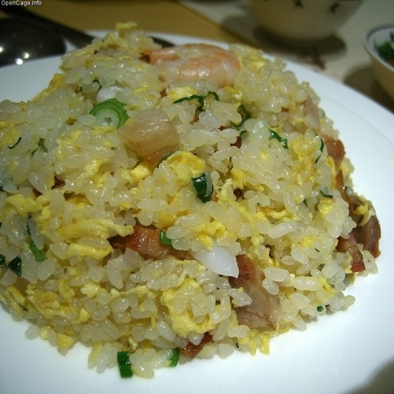
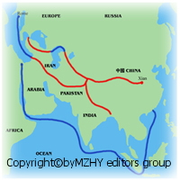
絲路
肉絲蛋炒飯

Slide 45
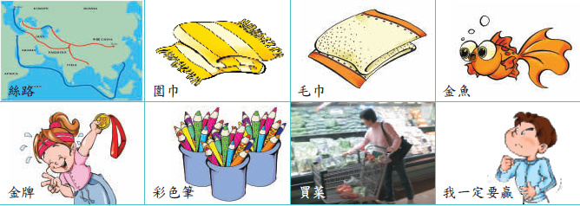
毛巾
圍巾

Slide 47
金牌
金魚

Slide 49

金色
彩色筆

Slide 51
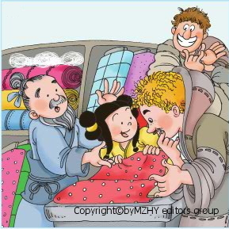
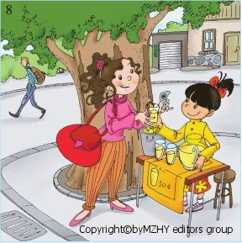
買菜
買東西

Slide 53
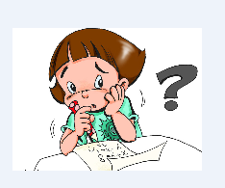

決定
B?
C?
A?
一定

Slide 54
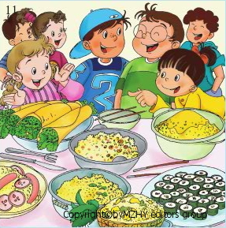
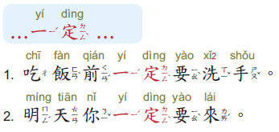

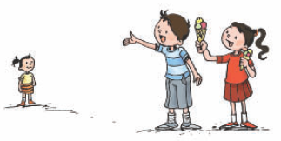

Slide 55
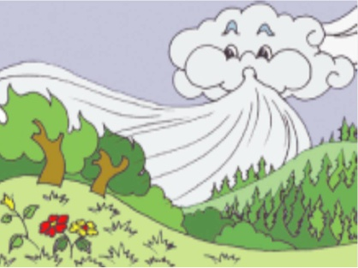
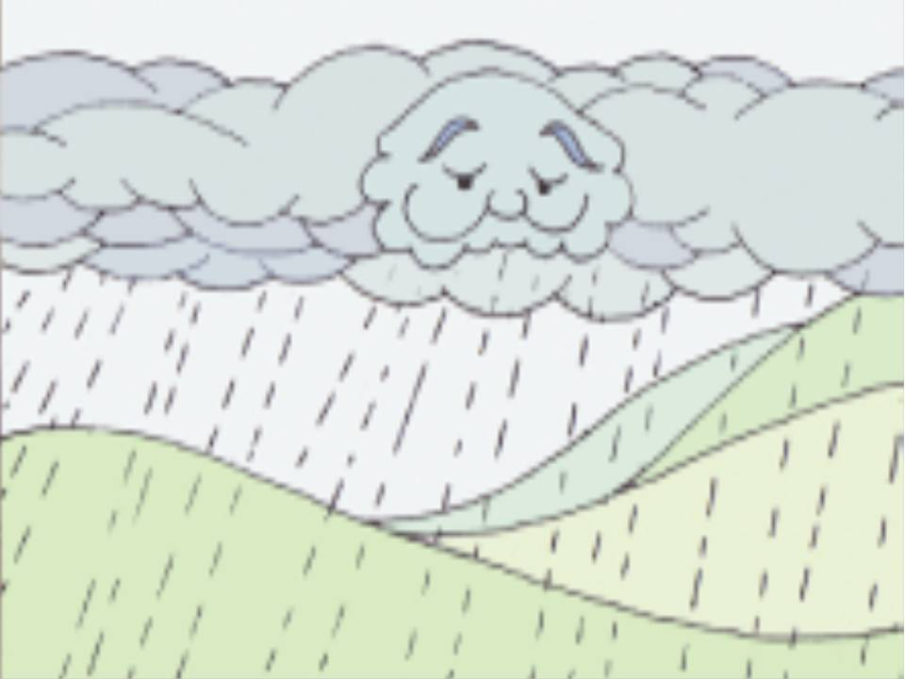
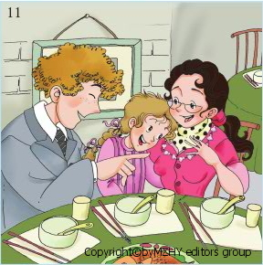

練習說：一定
1.今天起大風，明天一定下大雨。
2.爸爸每天一定要回家吃飯。
3.這個星期六，飛飛要過生日，一定很多人去。

Slide 57
會話練習：
買到/買得到
推廌影片：民視新聞報導-故宮小物買得到（長度二分鐘） http://www.youtube.com/watch?v=EEXj5FlLICo
推廌影片：貝貝生活日記-買東西（長度五分鐘） http://www.youtube.com/watch?v=BbZbLmVr6Vg

Slide 58

聽一聽

Slide 59
唸一唸

Slide 60


